Slide 1
الوحدة الثالثة
الوعي الصحي

Slide 2
تابع نصُّ الفهمِ القرائي

Slide 3
1- أربط بين كل جملتين متقابلتين بإحدى أداتي الشرط (إن، من)، مع تغيير الحركة الإعرابية:

Slide 4
(ينتشرُ الوعي الصحي) (يرتفعُ مستوى الصحة)
إن ينتشرْ الوعي الصحي يرتفعْ مستوى الصحة

Slide 5
(يهمل العلاج) (يتأخر شفاؤه)
مَن يهملْ العلاج يتأخرْ شفاؤه

Slide 6
(يربط حزام الأمان) (يحد من أثر الحوادث)
مَن يربطْ حزام الأمان يحدْ من أثر الحوادث

Slide 7
2- أكتب في فراغ الجمل الآتية الكلمة المناسبة كما تعلمت:

Slide 8
يرتفع شأنك
إن تتعلم في الصغر.................. في الكبر
تخلص
إن............ في نيتك يبارك الله في عملك
تصح
تتناولوا
إن............ وجبة الإفطار...... أبدانكم

Slide 9
يقدمها
من يتعلم أسس الإسعافات الأولية...........لنفسه
يسعد
يصاحب
من........... الإنسان الكريم............ بصحبته

Slide 10
3- أحول العبارتين الآتيتين إلى أسلوب شرط باستخدام إحدى الأداتين (من، إن)

Slide 11
الإستبداد بالرأي يسبب الندم
إن تستبدْ بالرأي تندمْ
الشعور بالألم يتطلب تناول الدواء
من يشعرْ بالألم يتناولْ الدواء

Slide 12
4- أخاطب أخي بالمعاني الآتية، مع استخدام أسلوب الشرط:

Slide 13
مخالفة تعليمات استهلاك الدواء، والتعرض للخطر
إن تخالفْ تعليمات استهلاك الدواء تتعرضْ للخطر

Slide 14
الإسراف في تناول الحلوى، وتسوس الأسنان
إن تسرفْ في تناول الحلوى تتسوسْ أسنانك

Slide 15
استنشاق الهواء النقي، والتمتع بصحة جيدة
إن تستنشق الهواء النقي تتمتع بصحة جيدة.

Slide 16
تقليم الأظفار، والمحافظة على نظافة اليد
إن تقلِّم أظافرك تحافظ على نظافة يدك

Slide 17
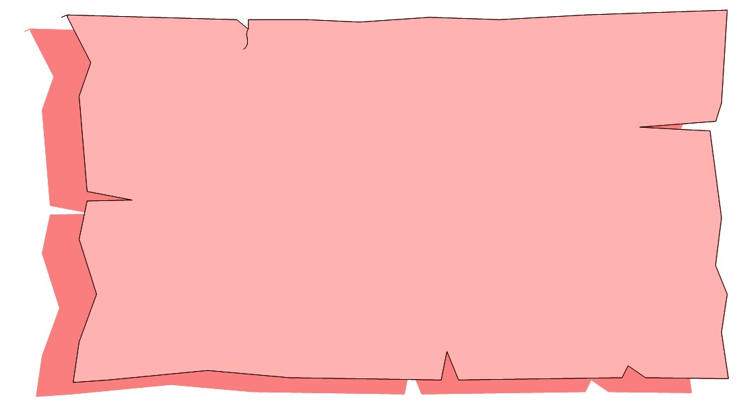
5- أربط بين كل معنيين متناسبين بأسلوب الشرط فيما يأتي:

Slide 18
حفظ الأغذية المطبوخة في الثلاجة، وضمان عدم تلوثها.
من يحفظ الأغذية المطبوخة في الثلاجة يضمن عدم تلوثها

Slide 19
الإكثار من إضافة الملح للطعام، والشعور بالعطش
إن تُكثر من إضافة الملح للطعام تشعر بالعطش

Slide 20
شرب الحليب كل يوم، ونمو العظام القوية.
إن تشرب الحليب كل يوم تنمو عظامك قوية

Slide 21
الإبتعاد عن الأماكن الموبوءة، والسلامة من المرض.
من يبتعد عن الأماكن الموبوءة يسلم من المرض

Slide 22
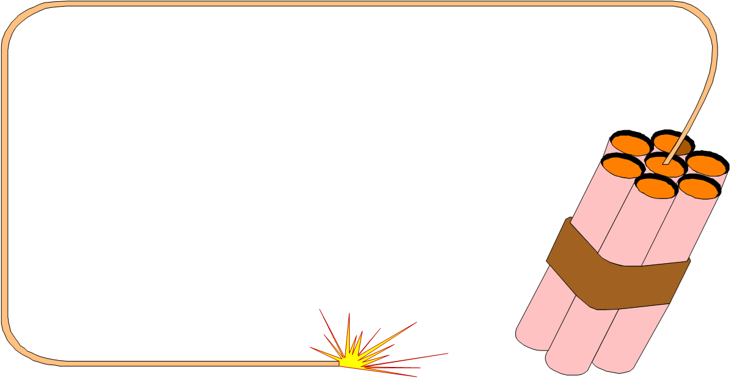
أكتب

Slide 23
انسخ الفقرة الأولى من نص (المعلبات الغذائية) بخط جميل.

Slide 24
إنَّ الْحِفْظَ بالتَّعليبِ هُوَ أَحَدُ وَسَائِلِ حِفْظِ الأَغْذِيَةِ وحِمَايَتِهَا مِنَ التَّلَفِ والتَّلوُّثِ وَيُعَدُّ مِنْ وَسَائِلِ حِفْظِ الغذَاءِ الْمُسْتَديمِ.
...............................................................................................................................
...............................................................................................................................
...............................................................................................................................
..............................................................................................................................
.

Slide 25
أغني ملف تعلمي

Slide 26
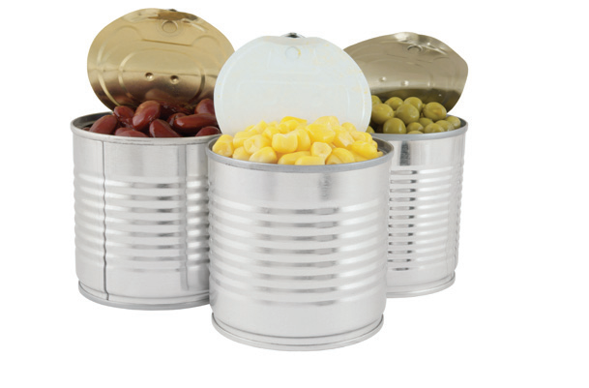
آخذُ عُلْبَتينِ غذائيّتينِ مِنْ مَخزنِ الْمَطْبَخِ، وأَقْرَأُ ما كُتِبَ عَلَيهما مِنْ مَعْلُوماتٍ، ثمَّ أَمْلأُ بِطاقةً لِكُلِّ عُلْبَةٍ، وأُضَمِّنُ البطاقتينِ مَلَفَّ تَعلُّمي.

Slide 27
أَذكرُ رأيي في الْمُنتجِ وأُضَمِّنُهُ البديلَ الطازِجَ الَّذي يُمكِّنُنا مِنَ الاستغناءِ عَنِ الأَغذيَةِ الْمُصَنَّعةِ.

Slide 28
اسْمُ الْعلْبَةِ الْغذائيَّةِ: ........................................
الْمُحتوياتُ: .................................................
الوزنُ: ......................................................
الشركةُ الْمُنتجةُ: ...........................................
مكانُ التَّصنيعِ: .............................................
تاريخُ الإنتاج: .............................................
تاريخُ انتهاءِ الصَّلاحيَّةِ: ..................................
معلومات إضافية: ..................................................................................
رأيي في الْمُنْتَج: ..........................................
فُولُ مدَمِس
فُولٌ
350 جِرَام
الصّالِحُ
الطّائِف
1/11/1422
1/6/1423
يَحْفَظُ فِي مَكَانٍ جَيدِ التّهويةِ
جَيدُ الصّنعِ

Slide 29
اسْمُ الْعلْبَةِ الْغذائيَّةِ: ........................................
الْمُحتوياتُ: .................................................
الوزنُ: ......................................................
الشركةُ الْمُنتجةُ: ...........................................
مكانُ التَّصنيعِ: .............................................
تاريخُ الإنتاج: .............................................
تاريخُ انتهاءِ الصَّلاحيَّةِ: ..................................
معلومات إضافية: ..................................
رأيي في الْمُنْتَج: ..........................................
حَلِيبُ كَامِلُ الدّسَمِ
حَلِيبٌ
1 لتر
المَرَاعِي
جِدّة
1/11/1422
1/6/1423
جَيدُ الصّنعِ

